Slide 1

Презентация практических достижений
профессиональной деятельности
воспитателя
МБДОУ «Солонской детский сад»
Богородский район
Якимовой Ольги Владимировны
I квалификационная категория
педагогический стаж: 29 лет
е-mail: yakimova.1974@yandex.ru
Моя педагогическая философия
«Каким быть должен воспитатель? Конечно, добрым должен быть!
Любить детей, любить ученье, Свою профессию любить!»

Slide 2

Тема:
«Формирование культурно-гигиенических навыков
у детей
младшего
дошкольного возраста»

Slide 3
Условия формирования
личного вклада в развитие образования
Кадровые ресурсы : воспитатели, помощники воспитателя, фельдшер
Материальные условия: помещения группы, раздевальные комнаты, умывальные комнаты
Учебно-методические ресурсы: пособия, дидактический материал, картотека игр, алгоритмы действий
Технические условия: ноутбук, мультимедийные средства
Информационные ресурсы: интернет – ресурсы

Slide 4
Теоретическое обоснование
личного вклада педагога в развитие образования
«Настаивая, чтобы дети мыли руки перед обедом, не забывайте и от себя требовать того же. Старайтесь сами убирать свою постель, это вовсе не трудная и позорная работа» А.С. Макаренко Н.К. Крупская Н.Ф. Виноградова ФГОС ДО
Н.Б. Мирская «Одна из важнейших задач детского сада, привить ребятам навыки, укрепляющие их здоровье. С раннего возраста надо учить ребят мыть руки перед едой, есть из отдельной тарелки, ходить чистыми, стричь волосы, вытряхивать одежду, не пить сырой воды, вовремя есть, вовремя спать, быть больше на свежем воздухе и так далее»
«Необходимо также правильно руководить действиями детей. Прежде чем требовать от ребёнка самостоятельности в самообслуживании, ребенка учат действиям необходимым в процессе одевания, умывания, еды»
«…знание назначения бытовых предметов (ложки, расчески, карандаша и пр.) и умение пользоваться ими; владение простейшими навыками самообслуживания; стремление проявлять самостоятельность в бытовом и игровом поведении» «Гигиеническое воспитание — это часть общего воспитания, а гигиенические навыки — это неотъемлемая часть
культурного поведения»

Slide 5
Актуальность
Культурно-гигиенические навыки – важная составляющая часть культуры поведения, это основа санитарной культуры и необходимое условие формирование у детей установки на здоровый образ жизни. Необходимость опрятности, содержания в чистоте лица, рук, тела, причёски, одежды, обуви продиктована не только требованиями гигиены, но и нормальными человеческими отношениями.
Проблема формирования культурно-гигиенических навыков подрастающего поколения в последние годы приобретает все большую актуальность. У детей, вновь пришедших в детский сад из дома, отсутствуют элементарные навыки самообслуживания: дети не умеют самостоятельно умываться, одеваться и раздеваться. Перед воспитателями детского сада стоит проблема поиска оптимальных путей совершенствования работы по формированию культурно-гигиенических навыков и навыков самообслуживания.
Решение данной задачи – это, прежде всего, сознание высокого уровня душевного комфорта, который закладывается с детства на всю жизнь, что в свою очередь является следствием успешной адаптации в обществе и предпосылкой формирования у ребенка осознанного отношения к
своему здоровью.

Slide 6
Цель:
формировать культурно-гигиенические навыки и навыки самообслуживания у детей младшего дошкольного возраста
Задачи:
Сформировать представления о гигиене и культуре поведения в ходе режимных моментов в детском саду
Приучать детей следить за своим внешним видом
Формировать навыки самообслуживания и поведения за столом
Побуждать детей к самостоятельности
Повышать педагогическую компетентность родителей в воспитании у детей КГН и навыков самообслуживания

Slide 7
Ведущая педагогическая идея
Воспитание у детей навыков гигиены играет важнейшую роль в охране их здоровья, способствует правильному поведению в быту, в общественных местах. В конечном счете, от знания и выполнения детьми необходимых гигиенических правил и норм поведения зависит не только их здоровье, но и здоровье других детей и взрослых. В процессе повседневной работы с детьми необходимо стремиться к тому, чтобы выполнение правил личной гигиены стало для них естественным, а гигиенические навыки с возрастом постоянно совершенствовались.
Для того, чтобы воспитание культурно-гигиенических навыков осуществлялось успешно необходимо организовать
обстановку так, чтобы она не препятствовала этому
процессу.

Slide 8
Предполагаемый результат
Предполагается, что специально-организованная система работы с детьми младшего дошкольного возраста по формированию культурно-гигиенических навыков с использованием различных средств, методов и приемов (дидактических игр, фольклора, художественного слова, использование алгоритмов и др.) будет способствовать повышению уровня развития культурно-гигиенических навыков у детей.

Slide 9
Деятельностный аспект
личного вклада педагога в развитие образования
I этап
Подбор и изучение методической литературы по данной проблеме
II этап
Подбор методов и приемов для формирования у детей культурно-гигиенических навыков
III этап
Определение уровня сформированности КГН у детей
Определение уровня сформированности КГН у детей
Анкетирование родителей
Организация работы с детьми по данному направлению.
Реализация системы работы с родителями
Анкетирование родителей
Распространение опыта по проделанной работе
Составление плана работы
Обогащение предметно- пространственной среды пособиями, комплексом дидактических игр для формирования КГН

Slide 10

I этап
работы

Slide 11

Подбор и изучение методической литературы по данной проблеме
Основная общеобразовательная программа дошкольного образования «От рождения до школы» под редакцией Н.Е. Вераксы, Т.С.Комаровой, М.А. Васильевой.- М.МОЗАЙКА, 2018 г.
Санитарно- эпидемиологические требования к устройству, содержанию и организации режима работы дошкольных образовательных организаций 2.4.1.3049-13
С.Н. Теплюк «Актуальные проблемы развития и воспитания детей от рождения до трех лет»- М.:МОЗАЙКА-СИНТЕЗ, 2010 г.
В.П. Спирина «Закаливание детей» - М., «Просвещение», 1976 г.
С.Н. Теплюк, Г.М. Лямина, М. Б. Зацепина «Дети раннего возраста в детском саду»
Р. Ротенберг «Расти здоровым» -М.: Физкультура и спорт, 1993г.
В.Г. Кисляковская, С.Г. Мамедова, Л.С. Скрипченко «Пусть ребенок растет здоровым!»- М., Просвещение, 1979
Е.М.Белостоцкая, Т.Ф. Виноградова, Л.Я. Каневская, В. И. Теленчи «Гигиенические основы воспитания детей от 3-7 лет» М.: Просвещение, 1987

Slide 12
Определение уровня
сформированности КГН у детей
Навыки мытья рук и личной гигиены включают умение:
1. Мыть лицо, уши, руки;
2. Закатать рукава;
3. Смочить руки;
4. Взять мыло, намыливать до появления пены;
5. Смыть мыло;
6. Сухо вытереть руки, аккуратно сложить полотенце и повесить в свою ячейку;
7. Пользоваться расческой.
Навыки опрятной еды включают умение:
1. Правильное пользование столовой и чайной ложками, вилкой, салфеткой;
2. Не крошить хлеб;
3. Пережевывать пищу с закрытым ртом;
4. Не разговаривать с полным ртом;
5. Тихо выходить по окончании еды из-за стола;
6. Благодарить;
7. Пользоваться только своим прибором.
Навыки снимания и надевания одежды в определенном порядке включают умение:
1. Расстегнуть пуговицы;
2. Снять платье (брюки);
3. Аккуратно повесить;
4. Снять рубашку и аккуратно её повесить на брюки;
5. Снять обувь;
6. Снять колготки, повесить на рубашку (платье);
7. Надеть в обратной последовательности.
Критерии оценки:
3 балла – правильно выполненное действие;
2 балла – действие, выполненное с небольшими неточностями;
1 балл – неумение выполнять действие.
Имя ребёнка | Сформированность навыка мытья рук и личной гигиены |  | Сформированность навыка опрятной еды |  | Сформированность навыка снимания и надевания одежды в определенном порядке |  | Итого
 | Кол-во баллов | % | Кол-во баллов | % | Кол-во баллов | % | Кол-во баллов | %
Глеб. Г. | 1 | 20 | 1 | 20 | 1 | 20 | 1 | 20
Надежда С. | 1 | 15 | 1 | 15 | 1 | 15 | 1 | 15
Егор М. | 1 | 20 | 1 | 20 | 1 | 20 | 1 | 20
Алина Б. | 2 | 25 | 2 | 30 | 1 | 20 | 1,7 | 25
Ксения С. | 1 | 20 | 2 | 35 | 1 | 20 | 1,3 | 24
Алина К. | 1 | 10 | 1 | 10 | 1 | 10 | 1 | 10
Алиса Е. | 1 | 15 | 1 | 15 | 1 | 15 | 1 | 15
Илья Р. | 1 | 20 | 2 | 20 | 1 | 20 | 1 | 20
Иван Ю. | 1 | 15 | 1 | 15 | 1 | 15 | 1 | 15
Ирина Г. | 1 | 10 | 1 | 10 | 1 | 10 | 1 | 10

Slide 13
Уровень сформированности КГН у детей
Дети не умеют
самостоятельно умываться, вытираться
пользоваться индивидуальным платком и расчёской
самостоятельно есть
следить за аккуратностью во время приёма пищи
пользоваться столовыми приборами
одеваться и раздеваться
аккуратно ходить в туалет и пользоваться туалетной бумагой.

Slide 14
Анкетирование родителей
Анкета для родителей
Уважаемые родители просим Вас ответить на предложенные вопросы анкеты.
Ваши откровенные ответы помогут нам спланировать работу по формированию
у Вашего ребёнка культурно-гигиенических навыков и самостоятельности.
1. Продолжите фразу: культурно-гигиенические навыки это –
_________________________________________________________
2. Отметьте, какие навыки сформированы у Вашего ребёнка:
Умеет правильно держать ложку
Умеет аккуратно принимать пищу
Умеет самостоятельно мыть руки с мылом
Умеет самостоятельно умывать лицо
Умеет самостоятельно застёгивать и расстёгивать молнию
Умеет самостоятельно застёгивать и расстёгивать липучки
Умеет самостоятельно застёгивать и расстёгивать пуговицы
Умеет самостоятельно застёгивать и расстёгивать крючки
Самостоятельно следит за своим внешним видом
Замечает неряшливость в одежде
3. Как часто проявляет Ваш ребёнок самостоятельность в
процессах умывания, одевания, приема пищи и др.
Часто Иногда Пытается
Предпочитает, чтобы это сделали за него другие
4. Каковы, по Вашему мнению причины негативного отношения ребёнка
к процессам одевания, умывания, приёма пищи, если оно у него наблюдается?
Ленится
Не интересно
Не умеет
Любит, чтобы за него это сделали другие
Требует повышенного внимания взрослых
Это кризис 3-х лет
Другое:
5. Отметьте какие приемы, Вы используете при привитии ребёнку интереса к выполнению культурно-гигиенических навыков:
Личный пример
Совместное выполнение
Указания
Беседы
Использование художественных произведений, телепередач
Поощрение в виде сладкого или игрушки
Другое:
6. Нуждаетесь ли Вы в помощи детского сада по вопросам формирования культурно-гигиенических навыков у вашего ребёнка?
Да Нет
В какой форме устроила бы Вас помощь?
Освещение данной проблемы на родительском собрании
Освещение данной проблемы в информационном уголке для родителей
Распространение буклетов, памяток по данной проблеме
Папка-передвижка
Индивидуальная консультация воспитателя
Другое:
Уважаемый родитель!
Просим вас принять участие в опросе на тему: «Культурно-гигиенические навыки воспитания в семье»
Ответьте пожалуйста на данные вопросы.
Считаете ли, Вы себя компетентным в вопросах культурно-гигиенического воспитания?
Да Частично Нет
Как Вы считаете, Ваш ребенок обладает навыками аккуратной еды?
Да Частично Нет
Ваш ребенок умеет правильно пользоваться чайной и столовой ложкой, вилкой, салфеткой?
Да Частично Нет
Он пережевывает пищу с закрытым ртом, не разговаривает с полным ртом?
Да Частично Нет
Благодарит, выходя из-за стола?
Да Частично Нет
Как Вы думаете, сформировались у него (нее) навыки мытья рук и личной гигиены?
Да Частично Нет
Умеет ли Ваш ребенок, мыть руки закотав рукава, взяв мыло, намыливать до появления пены?
Да Частично Нет
Может смыть мыло, сухо вытереть руки, аккуратно сложить полотенце и повесить его?
Да Частично Нет
Умеет пользоваться расческой самостоятельно?
Да Частично Нет
Обладает ли Ваш ребенок навыками снимания и надевания одежды в определенном порядке (снимает ботинки, носки, колготки, майку и все вещи аккуратно складывает на стул)?
Да Частично Нет
Умеет поласкать рот после каждого приема пищи?
Да Частично Нет
Как вы обучаете своих детей культурно гигиеническим навыкам?
__________________________________________________________________________________________________________________________________________________________________________________
Благодарим вас за сотрудничество!
Благодарим за правильность ответов!

Slide 15
Плана работы

Slide 16
II этап
работы

Slide 17
Методы и приёмы
Воспитание
Разъяснение
Показ и объяснение
Беседы
Упражнение и контроль
Показ взрослых
Игровые приёмы
Использование иллюстраций
Использование художественного слова
Использование фольклора
Использование инсценировок

Slide 18
Пути формирования
культурно-гигиенических навыков
1 ПУТЬ
Становление орудийных и соотносящих действий
2 ПУТЬ
Перенос КГН в игровую воображаемую ситуацию
3 ПУТЬ
Использование КГН в труде по самообслуживанию

Slide 19
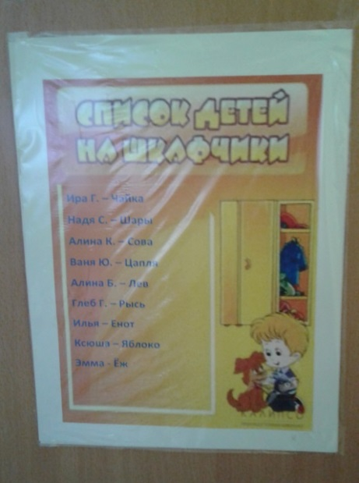
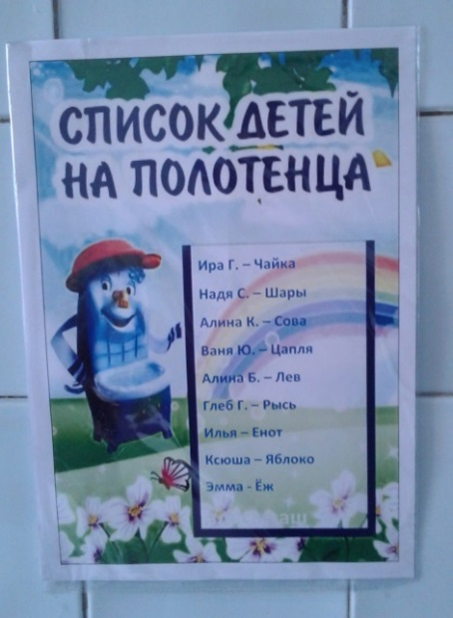
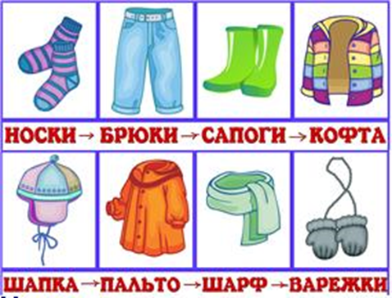
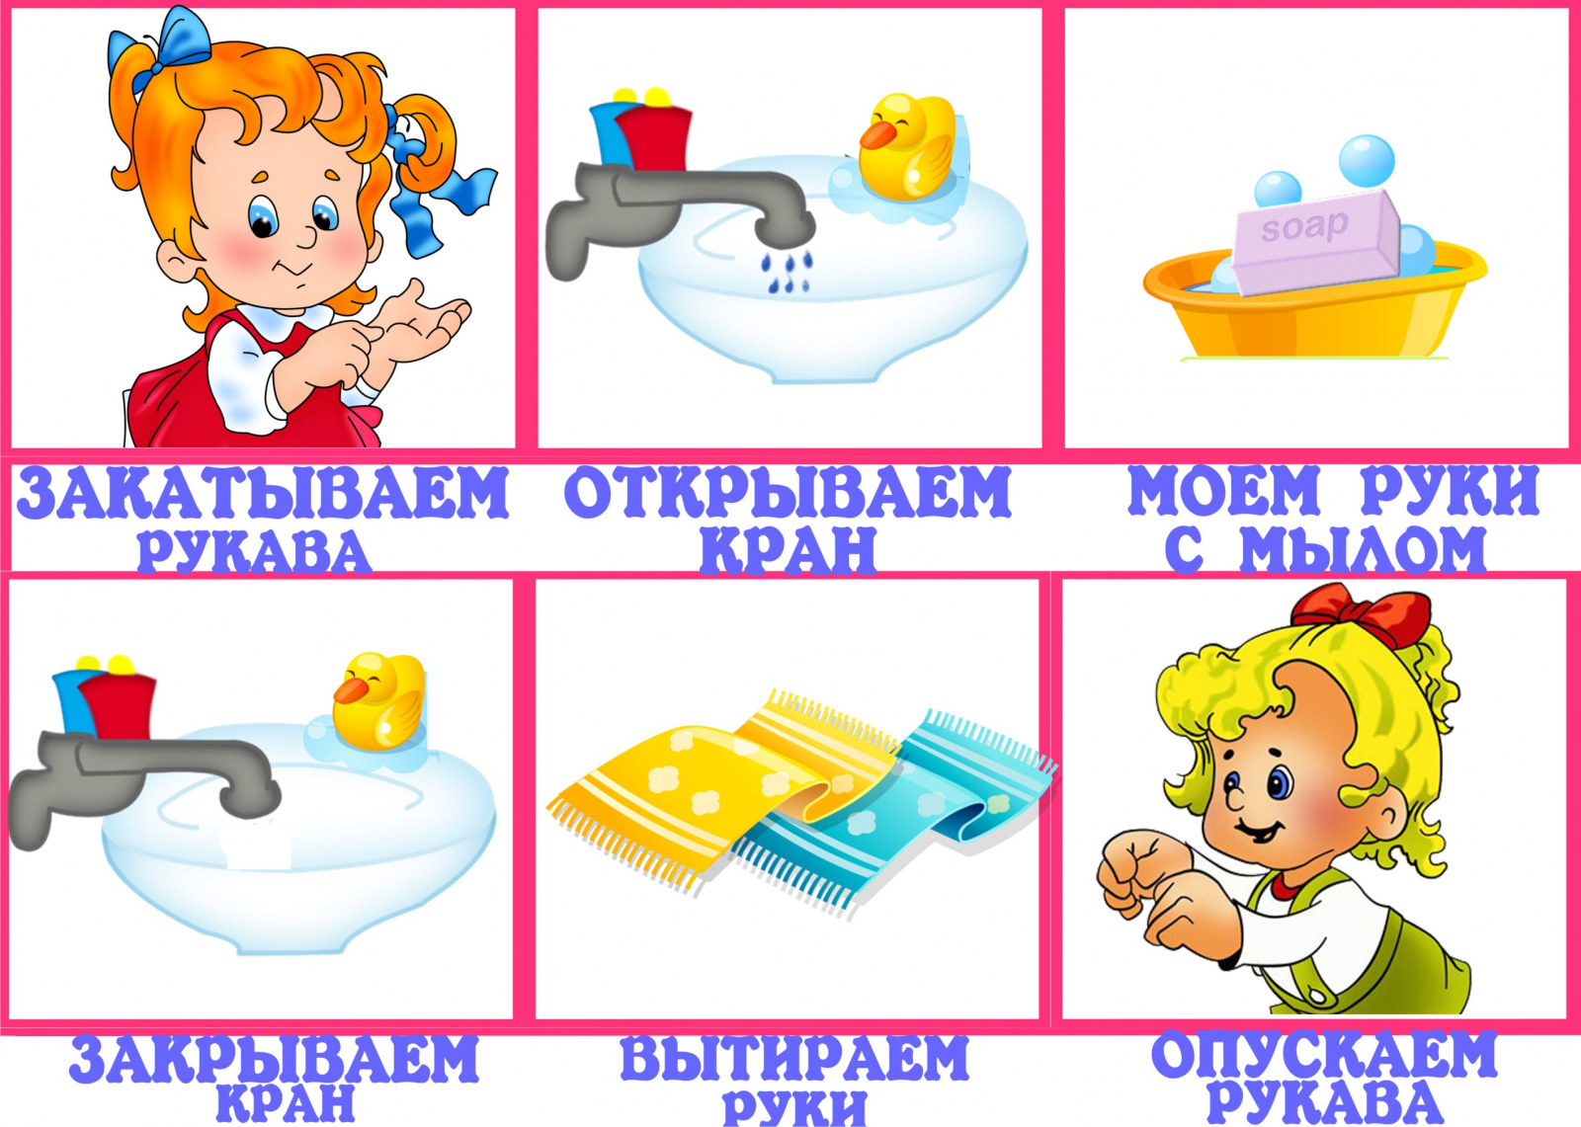
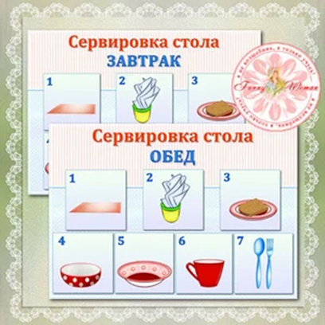
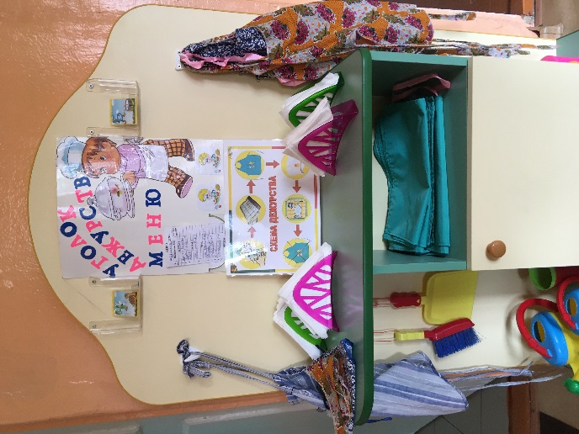
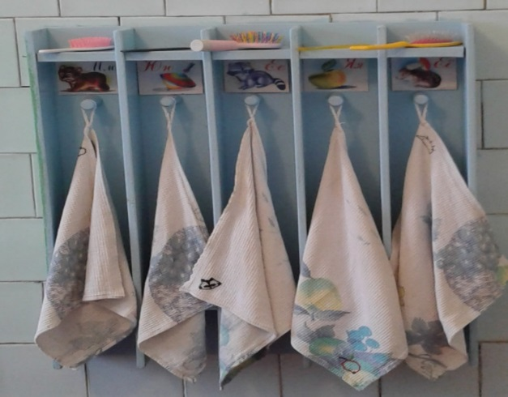
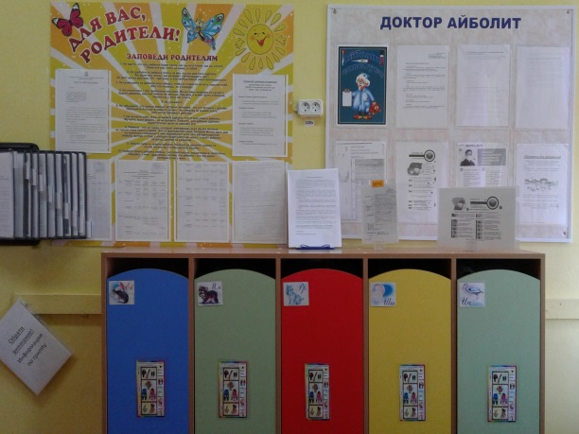
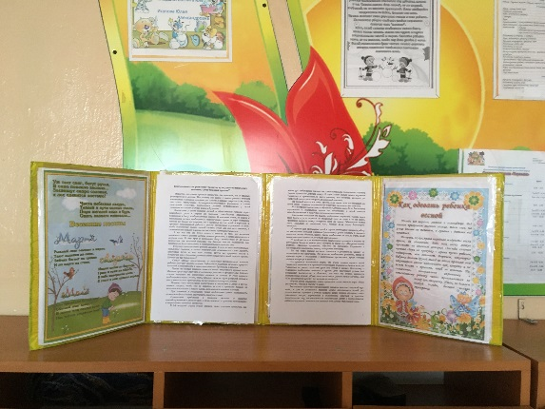
Предметно-развивающая
среда

Slide 20

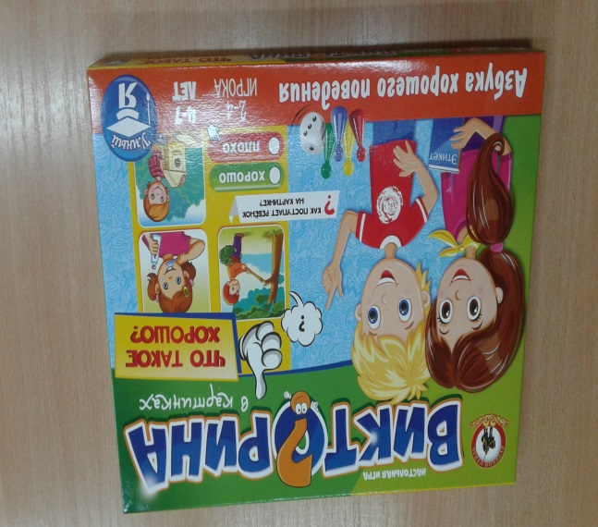

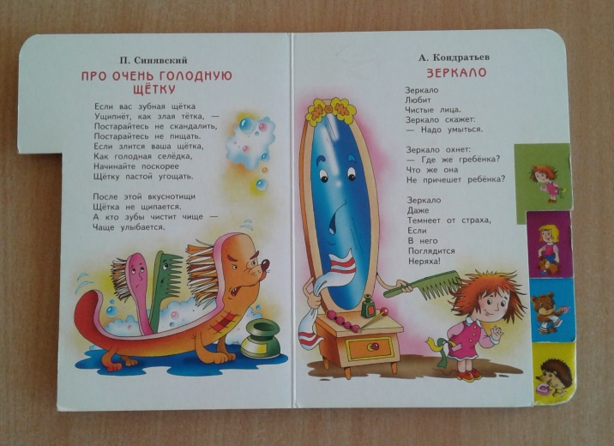
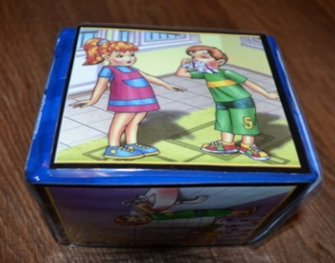
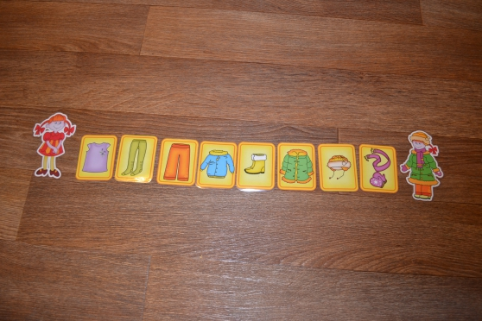
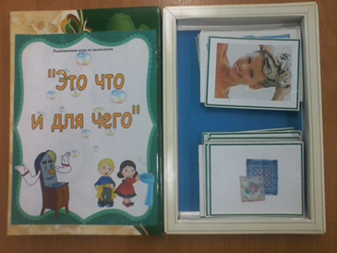
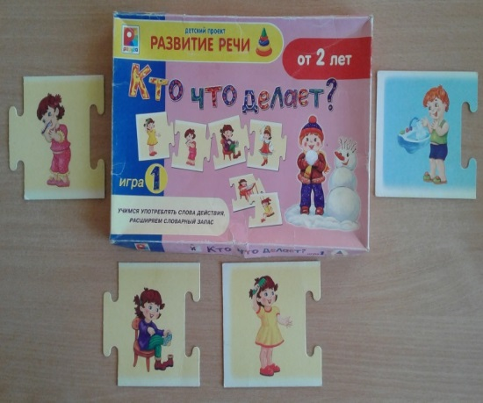
Предметно-развивающая среда

Slide 21
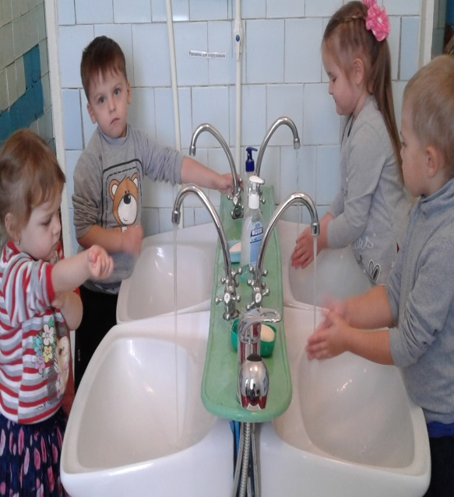
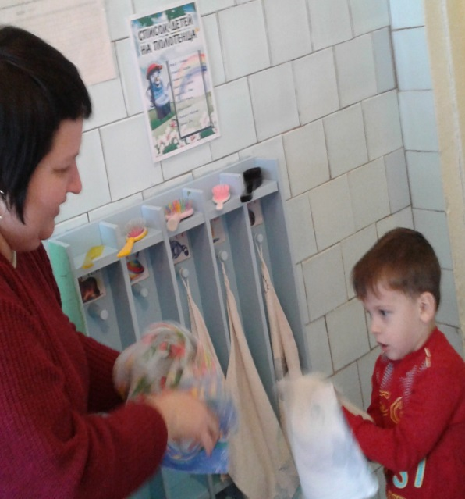
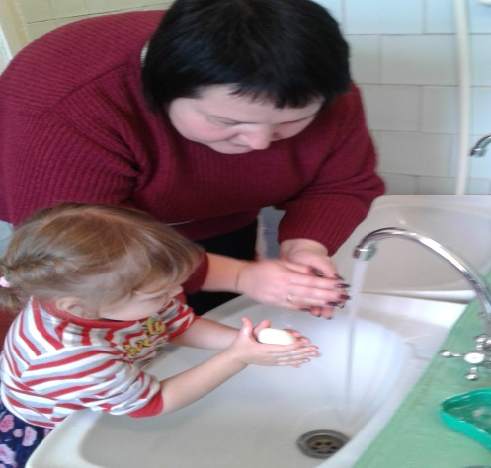
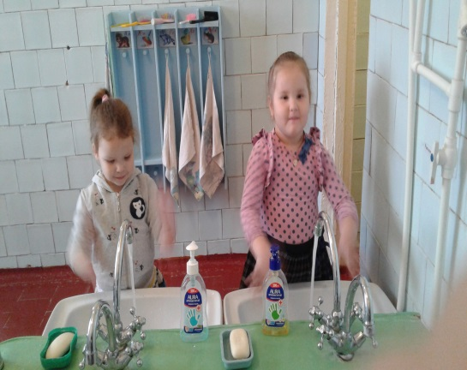
Праздники и развлечения
Игровые ситуации
Дидактические игры
Организованная образовательная деятельность
Беседы
Чтение художественной литературы
Формы
работа
с детьми
для обучения
правилам
умывания

Slide 22
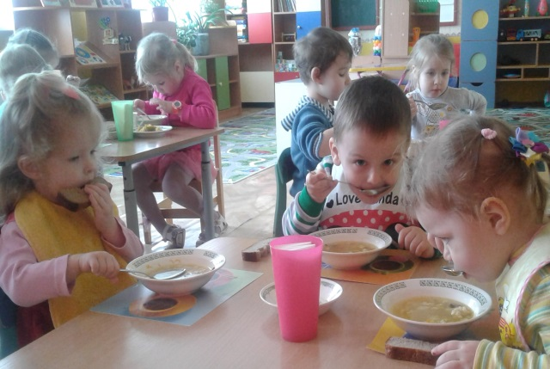
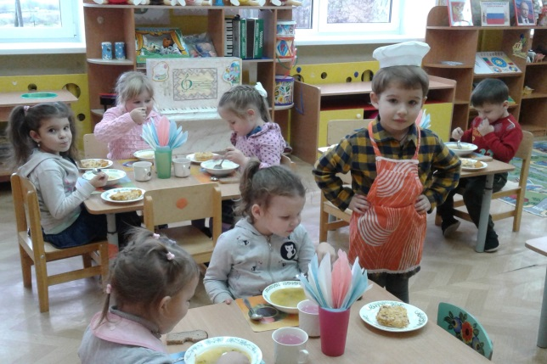
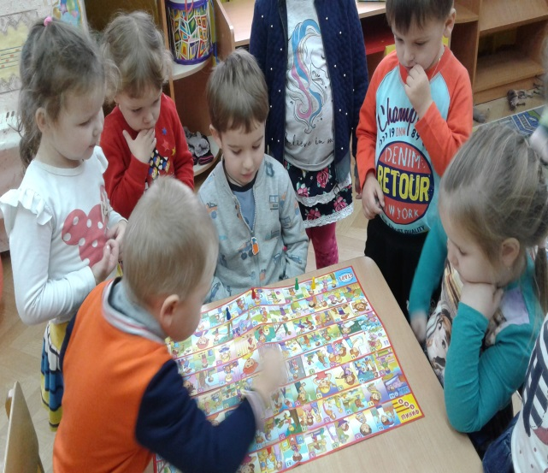
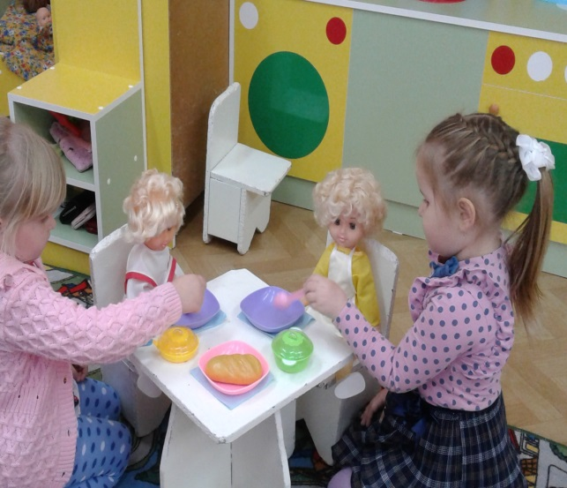
Игровые ситуации
Дидактические игры
Организованная образовательная деятельность
Беседы
Чтение художественной литературы
Формы
работа
с детьми
для обучения
правилам
приёма пищи

Slide 23
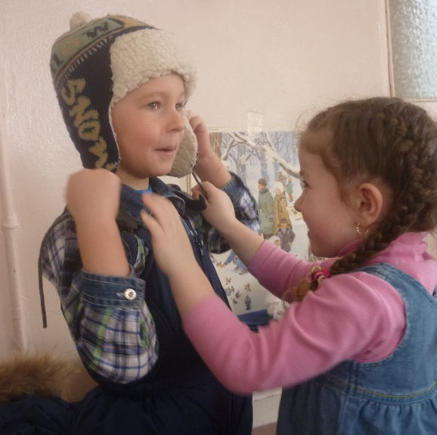
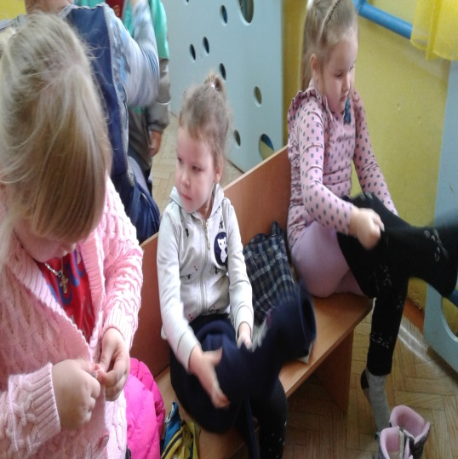
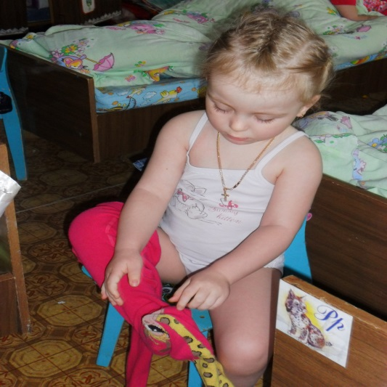
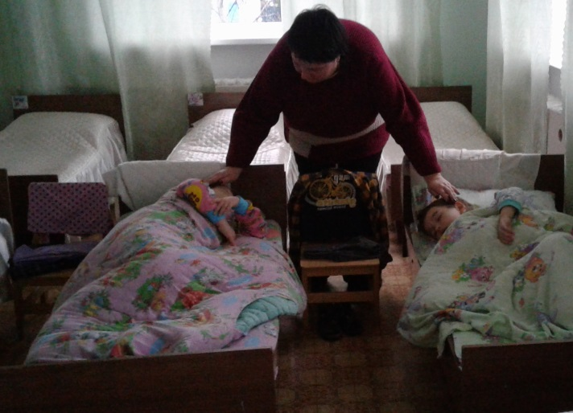
Игровые ситуации
Дидактические игры
Организованная образовательная деятельность
Беседы
Чтение художественной литературы
Формы
работа
с детьми
для обучения
правилам
одевания и
раздевания

Slide 24
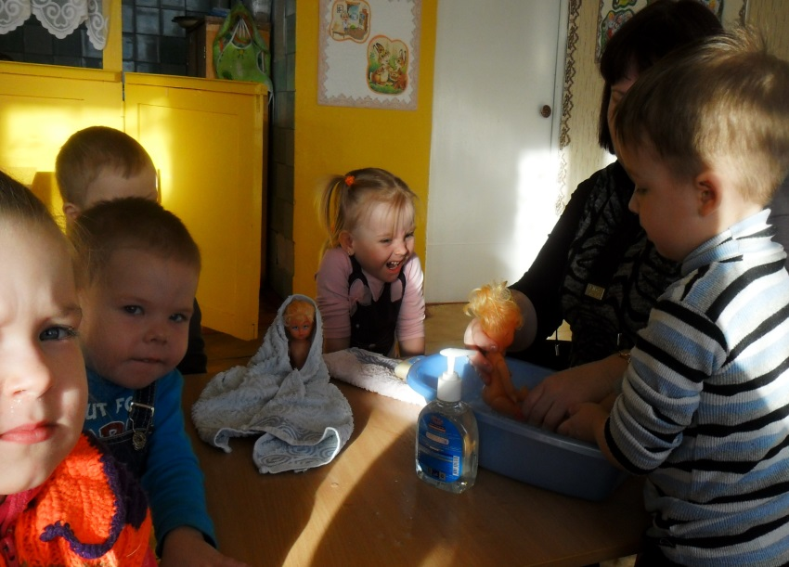
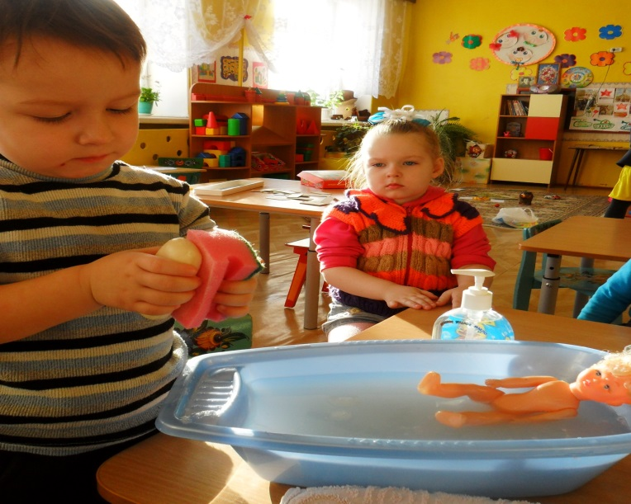
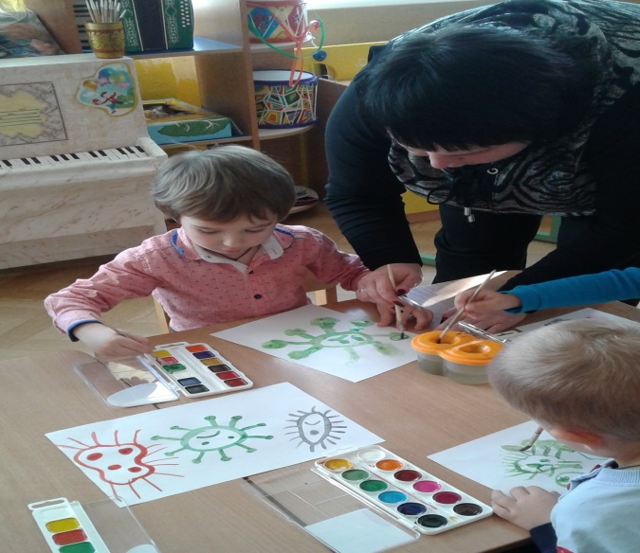
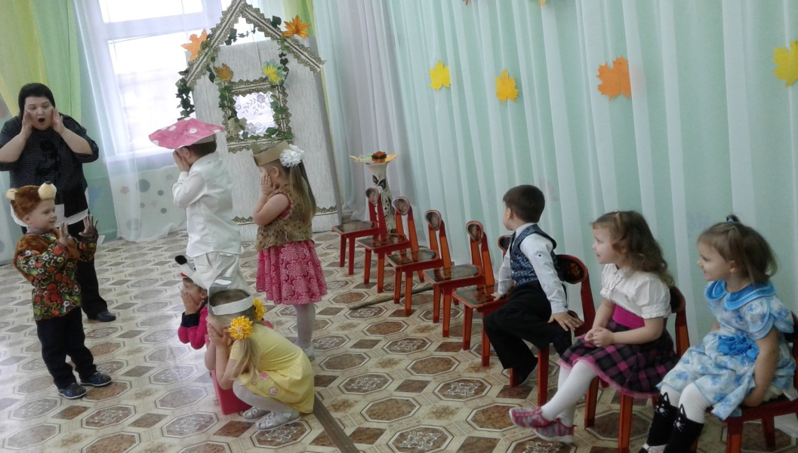
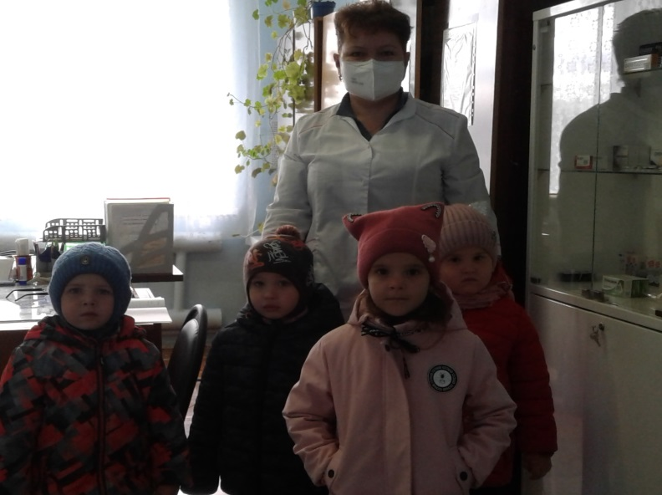
Работа
с
детьми

Slide 25
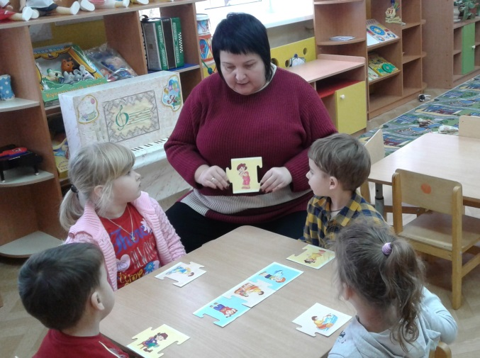
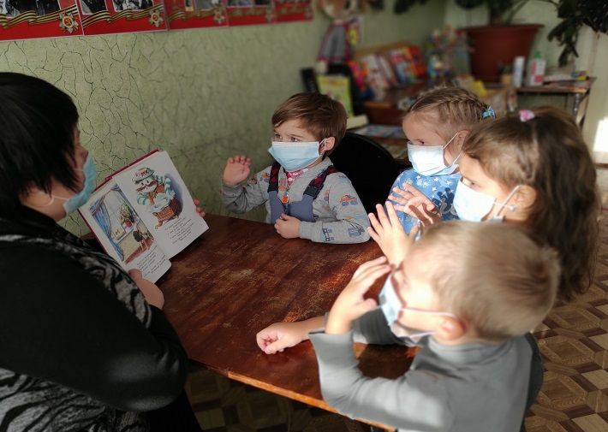
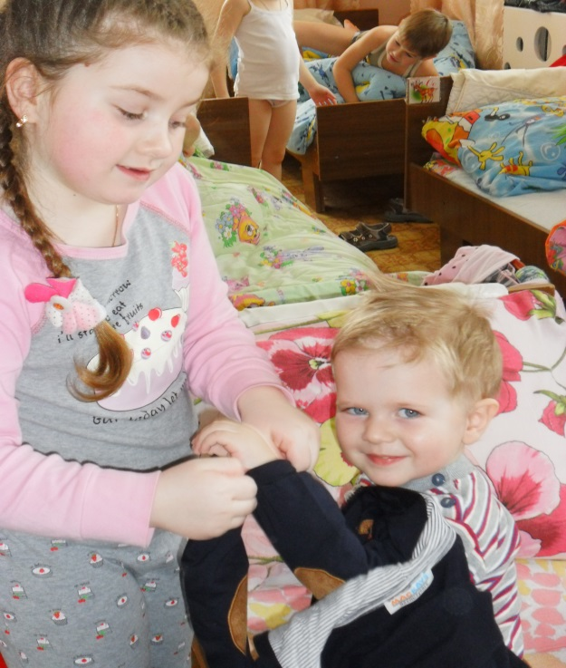
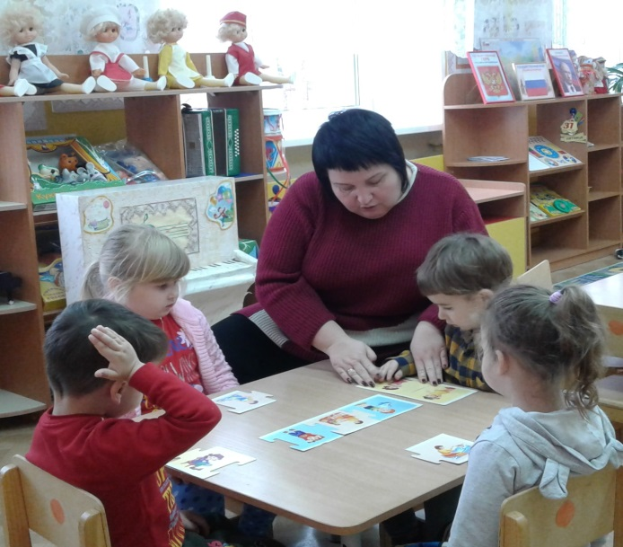
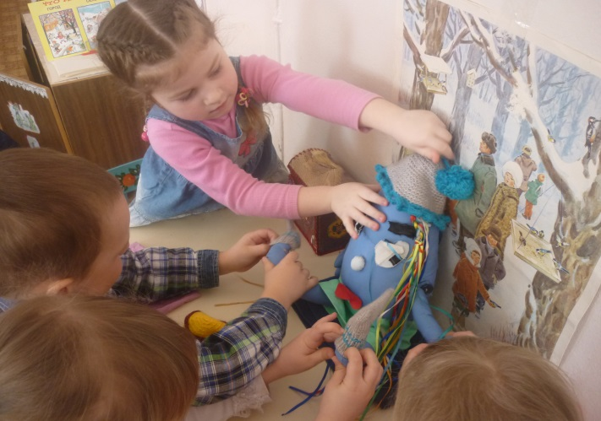
Работа
с
детьми

Slide 26
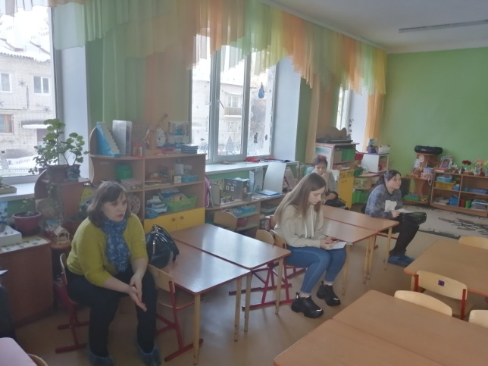
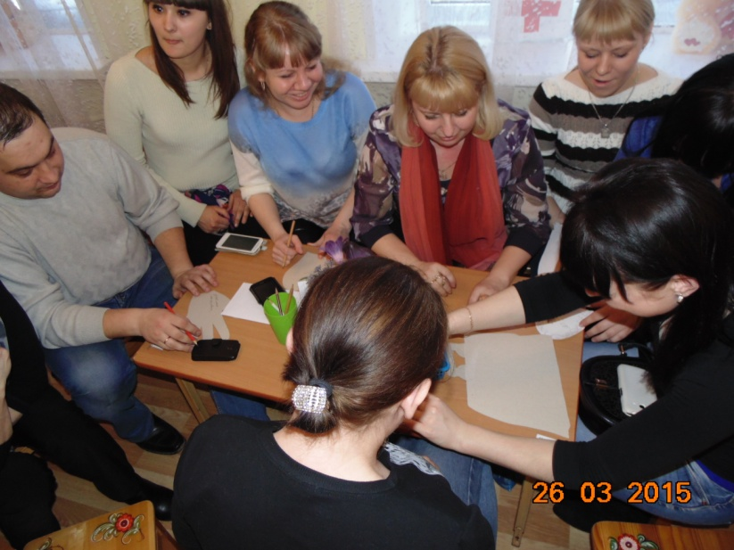
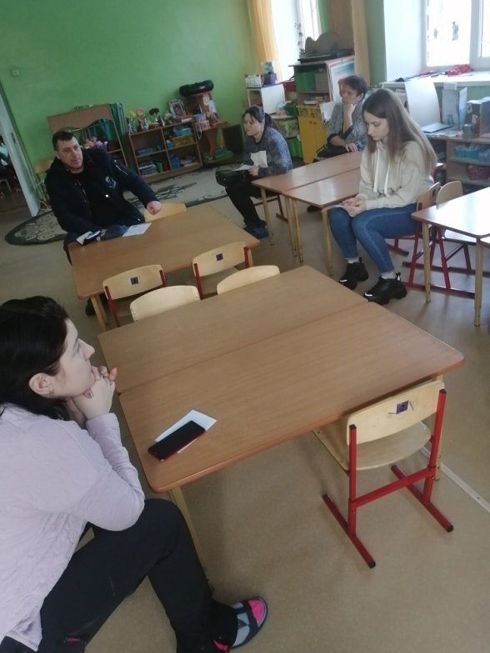
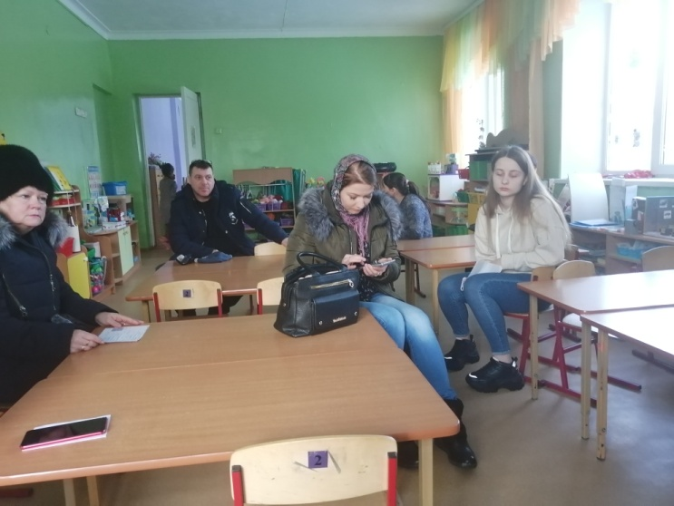
Анкетирование
Открытые занятия
День открытых дверей
Консультации
Беседы
Наглядно-текстовая информация
Формы
работа с
родителями

Slide 27
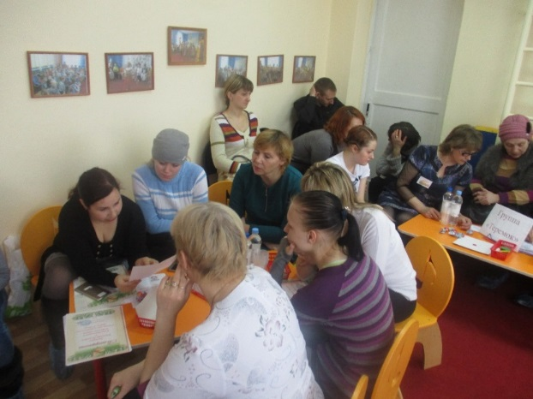
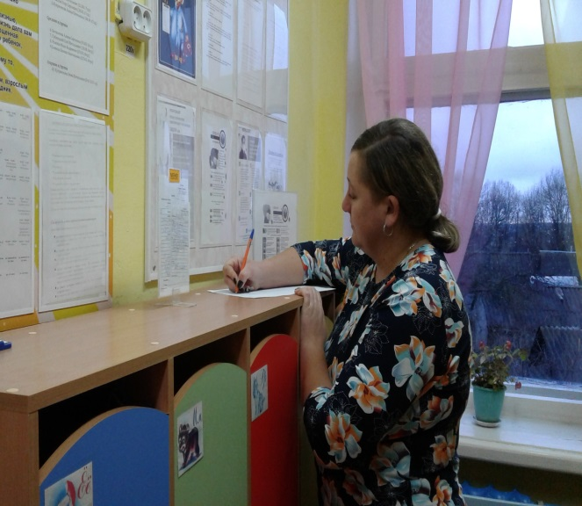
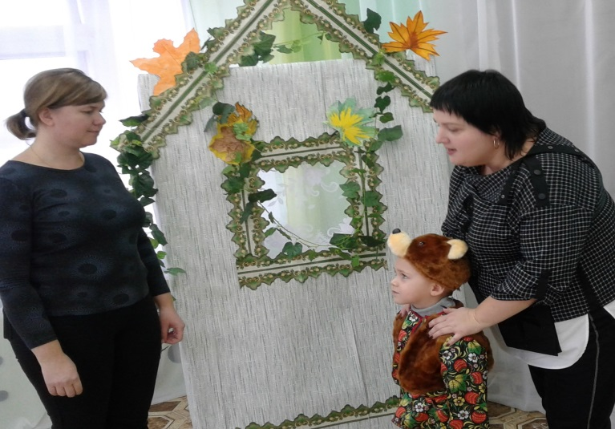
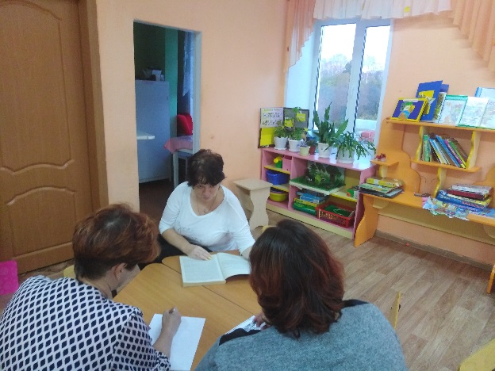
Анкетирование
Открытые занятия
День открытых дверей
Консультации
Беседы
Наглядно-текстовая информация
Формы
работа с
родителями

Slide 28
III этап
работы

Slide 29
Определение уровня
сформированности КГН у детей
Имя ребёнка | Сформированность навыка мытья рук и личной гигиены |  | Сформированность навыка опрятной еды |  | Сформированность навыка снимания и надевания одежды в определенном порядке |  | Итого
 | Кол-во баллов | % | Кол-во баллов | % | Кол-во баллов | % | Кол-во баллов | %
Даниил Е. | 2 | 50 | 3 | 80 | 2 | 60 | 2,3 | 63
Максим Д. | 2 | 60 | 3 | 90 | 2 | 60 | 2,3 | 70
Роман Н. | 3 | 90 | 3 | 90 | 3 | 90 | 3 | 90
Анна Т. | 3 | 100 | 3 | 100 | 3 | 90 | 3 | 97
Мирослава Ч. | 3 | 100 | 3 | 100 | 3 | 100 | 3 | 100
Таисия С. | 2 | 60 | 3 | 80 | 2 | 60 | 2,3 | 67
Кирилл Ч. | 3 | 100 | 3 | 100 | 3 | 100 | 3 | 100
София Б. | 3 | 100 | 3 | 100 | 3 | 100 | 3 | 100
Матвей Г. | 2 | 60 | 1 | 20 | 2 | 60 | 1,7 | 47
Мухаммед И. | 1 | 20 | 2 | 40 | 1 | 20 | 1,3 | 27
Даниил Л. | 3 | 90 | 3 | 90 | 3 | 90 | 3 | 90
Матвей В. | 2 | 60 | 2 | 50 | 2 | 60 | 2 | 57
Таисия Д. | 2 | 50 | 2 | 40 | 2 | 40 | 2 | 43
Савва В. | 3 | 80 | 3 | 80 | 3 | 80 | 3 | 80
Константин Ш. | 1 | 20 | 2 | 40 | 1 | 20 | 1,3 | 27
Иван П. | 1 | 20 | 1 | 20 | 1 | 20 | 1 | 20

Slide 30
Уровень сформированности КГН у детей
Дети умеют
самостоятельно умываться, вытираться
пользоваться индивидуальным платком и расчёской
самостоятельно есть
следить за аккуратностью во время приёма пищи
пользоваться столовыми приборами
одеваться и раздеваться
аккуратно ходить в туалет и пользоваться туалетной бумагой.

Slide 31
Результаты анкетирования родителей

Slide 32
Распространение опыта
Консультации педагогам
Консультации родителям
Выступление на педсовете
Мастер-классы
День открытых дверей
Публикация на мини-сайте в социальной сети работников образования nsportal.ru
Участие в конкурсах

Slide 33
Результативность профессиональной педагогической деятельности и достигнутые эффекты
Дети овладели культурно – гигиеническими навыками и навыками самообслуживания.
Повысилась педагогическая компетентность родителей по воспитанию культурно – гигиенических навыков у детей.
Обогатилась предметно развивающая среда учебно -дидактическим комплексом: дидактическими играми, пособиями.
Пополнилась методическая копилка методическими рекомендациями по формированию КГН у детей
младшего дошкольного возраста.

Slide 34
Новизна личного вклада
Оригинальность решений и подходов
Внесение изменений в практику обучения на основе требований ФГОС
Творческий подход (умение осмыслить и переработать имеющийся опыт)
Методические разработки
Перспективный план работы с детьми младшего дошкольного возраста по формированию культурно-гигиенических навыков
Конспекты НОД
Консультации для педагогов
Консультации для родителей
Презентации
Уголок «Культурно гигиенические навыки»

Slide 35
Анализ проделанной работы
Специально-организованная система работы с детьми младшего дошкольного возраста по формированию культурно-гигиенических навыков с использованием различных средств, методов и приемов (дидактических игр, фольклора, художественного слова, использование алгоритмов и др.) повысила уровень развития культурно-гигиенических навыков у детей.

Slide 36
Литература
Основная общеобразовательная программа дошкольного образования «От рождения до школы» под редакцией Н.Е. Вераксы, Т.С.Комаровой, М.А. Васильевой.- М.МОЗАЙКА, 2018 г.
Санитарно- эпидемиологические требования к устройству, содержанию и организации режима работы дошкольных образовательных организаций 2.4.1.3049-13
С.Н. Теплюк «Актуальные проблемы развития и воспитания детей от рождения до трех лет»- М.:МОЗАЙКА-СИНТЕЗ, 2010 г.
В.П. Спирина «Закаливание детей» - М., «Просвещение», 1976 г.
С.Н. Теплюк, Г.М. Лямина, М. Б. Зацепина «Дети раннего возраста в детском саду»
Р. Ротенберг «Расти здоровым» -М.: Физкультура и спорт, 1993г.
В.Г. Кисляковская, С.Г. Мамедова, Л.С. Скрипченко «Пусть ребенок растет здоровым!»- М., Просвещение, 1979
Е.М.Белостоцкая, Т.Ф. Виноградова, Л.Я. Каневская, В. И. Теленчи «Гигиенические основы воспитания детей от 3-7 лет» М.: Просвещение, 1987

Slide 37
Благодарю
за
внимание!

